Slide 1
Jquery Ajax + spring
https://myjamong.tistory.com/17

Slide 2
Jquery Ajax개요
Ajax는 서버와의 데이터 교환시 전페이지를 다시 로딩하지 않고 백그라운드에서 페이지의 해당부분만 로딩하여 업데이트 함
AJAX = Asynchronous JavaScript and XML.
jQuery에서 제공하는 AJAX관련 method로 GET과 POST방식으로 서버에 text, HTML, XML 또는 JSON형식으로 요청을 할수 있다.
jQuery가 아닌 일반 자바스크립트로 Ajax처리는 꽤 까다롭고 브라우져별로 구문이 달라 테스트 하기도 힘드나 jQuery는 표준화 되어 쉽고 편함

Slide 3
jQuery Ajax load()메서드
load()메서드는 간단하나 강력하다.
서버로 부터 데이터를 가져와 지정하는 엘리먼트에 데이터를 반환한다
구문은 $(selector).load(URL,data,callback); -URL은 필수항목으로 로딩하고 싶은 자원의 서버경로 -data는 선택사항으로 요청시 서버에 보내는 key/value값 {suggest:”txt”} -callback은 로딩 완료후 실행할 콜백함수로 선택 항목임
예제에 사용할 파일은 demo_test.txt <h2>jQuery and AJAX is FUN!!!</h2> <p id="p1">This is some text in a paragraph.</p>

Slide 4
$("#div1").load("demo_test.txt");는 id가 div1 인 엘리먼트 내용에 demo_test.txt를 삽입해줌
$("#div1").load("demo_test.txt #p1");는 id가 div1인 엘리먼트 내용에 demo_test.txt문서에서 id가 p1만 선택해서 넣어줌
Callback은 콜백함수로 다음의 세가지 파라메터를 가질수 있음 responseTxt - 서버 호출이 성공시에 오는 결과의 내용 statusTxt - 호출의 결과 상태 xhr - XMLHttpRequest객체를 포함

Slide 5
$("button").click(function(){ $("#div1").load("demo_test.txt", function(responseTxt, statusTxt, xhr){ if(statusTxt == "success") alert("External content loaded successfully!"); if(statusTxt == "error") alert("Error: " + xhr.status + ": " + xhr.statusText); }); });

Slide 6
jQuery - AJAX .get() and .post() Method
서버와의 데이터 교환시 GET방식과 POST방식시 사용하는 메서드
jQuery $.get() Method $.get()은 GET방식으로 서버에 요청시 사용 $.get(URL,callback); -URL은 요청 경로(필수매개변수)
데이터는 ?name명 = 값 - callback은 콜백 함수(선택매개변수) $("button").click(function(){ $.get("demo_test.asp", function(data, status){ alert("Data: " + data + "\nStatus: " + status); }); - data매개변수는 서버로 부터 오는 응답 내용 - status은 요청의 상태

Slide 7
jQuery $.post() - POST방식으로 서버에 요청시 사용 - 구문은 $.post(URL,data,callback); URL은 요청경로로 필수매개변수 data는 서버에 보내줄 값으로 object형으로 보냄 (선택사항) callback은 콜백 함수 $("button").click(function(){ $.post("demo_test_post.asp", { name: "Donald Duck", city: "Duckburg" }, function(data, status){ alert("Data: " + data + "\nStatus: " + status); }); });

Slide 8
jQuery - AJAX .ajax() Method
제일 많이 사용하는 메서드
비동기적으로 request를 처리하는 메서드
구문 $.ajax({name:value, name:value, ... }) 파라메터는 객체형으로 표시하며 여러 속성 들을 사용

Slide 9
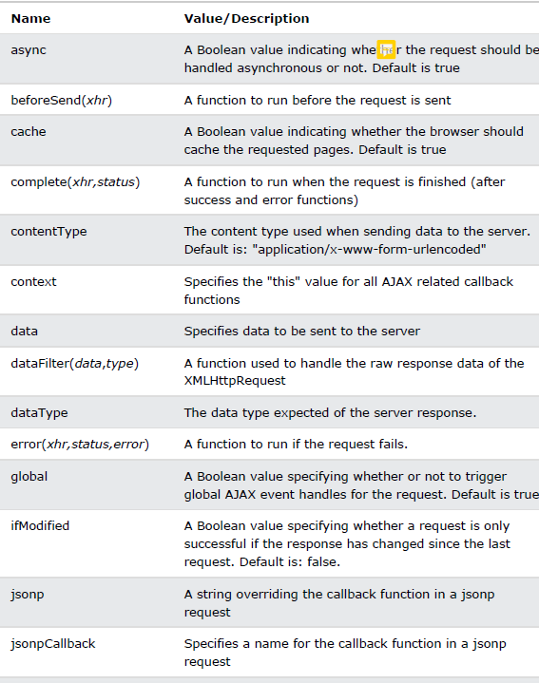

Slide 10
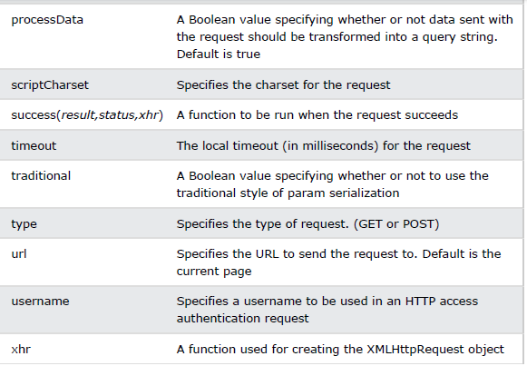

Slide 11
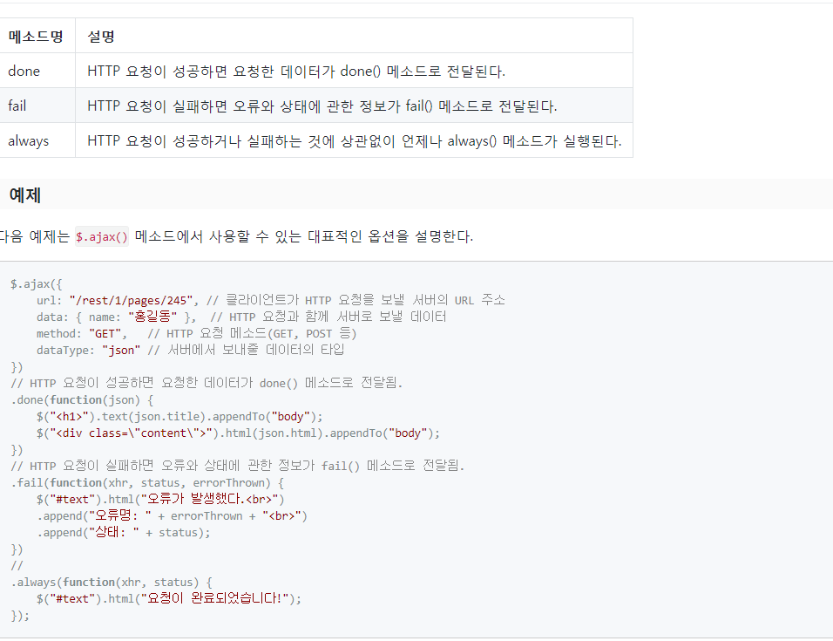
.ajax메서드와 체이닝 방식으로 사용하는 메서드들

Slide 12
AJAX요청의 SPRING에서 처리
Ajax로 요청받은 경로 처리 한글처리를 추가함 @RequestMapping(value="/ajaxGet", produces = "application/text; charset=UTF8")
Return을 jsp로 할시는 보통 처리 처럼 함 produce속성은 ajax에서 한글처리
Return을 jsp가 아닌 것은 @ResponseBody를 사용 @RequestMapping(value="/ajaxGet",produces = "application/text; charset=UTF8") @ResponseBody //return시 문자열 등 정해진 리턴타입으로 보낼시(문자열,객체형 등)

Slide 13
기본 단순 형태 - 클라이언트 이벤트 발생부 <button id="btn1">simpleAJAX</button> <div id="result"></div>

Slide 14
- ajax로 이벤트 처리 부 <script>
$(document).ready(function(){
$("#btn1").click(function(){
var form = { //객체 형태로 보낼 데이터 정의
name: "jamong",
age: 23
};
$.ajax({
url: "requestObject", //요청경로
type: "POST", //메서드방식
data : form, //서버로 보낼 데이터
success: function(data) { //서버와의 통신 성공시 처리 부 data는 서버에서 받은 데이터,문자열,html(jsp),객체
$('#result').text(data);
},
error: function(){ //서버와의 통신 에러 발생시 처리부
alert("simpleWithObject err");
}
//complete : function()는 생략함
});
});
});
</script>

Slide 15
서버의 콘트롤라에서 처리 @RequestMapping(value = "/requestObject", produces = "application/text; charset=UTF8")
@ResponseBody
public String simpleWithObject(Jamong jamong) {
return jamong.getName() + " and " +jamong.getAge();
}
Jamong bean클래스 public class Jamong {
private String name;
private int age;
public Jamong() {
super();
}
아래에 setter,getter는 생략

Slide 16
<form>에서 데이터를 받아 처리 하기 -클라이언트 <form id="frm">
name : <input type="text" name="name" id="name"><br>
age : <input type="text" name="age" id="age">
</form>
<button id="btn2">serialize</button>
<div id="result"></div>
</body>

Slide 17
Ajax부 $('#btn2').on('click', function(){
$.ajax({
url: "serialize",
type: "POST",
data: $("#frm").serialize(), //form의 데이터를 문자로 직렬화
success: function(data){ //여기 데이터는 서버에서 온 데이터
$('#result').text(data);
},
error: function(){
alert("serialize err");
}
});
});

Slide 18
서버 @RequestMapping(value = "/serialize", produces = "application/text; charset=UTF8")
@ResponseBody
public String serialize(Jamong jamong) {
//필요한 로직 처리
return jamong.getName() + jamong.getAge();
}

Slide 19
Controller에서 jsp파일 리턴시
@ResponseBody는 사용하면 안됨
Ajax측에서는 jsp는 html로 변환되어 오므로 html(data)형태로
리턴 데이터 사용

Slide 20
Js json
Json은 데이터를 저장하고 전달하기 위한 형식
Json은 서버에서 웹페이지로 데이터를 보낼시에 사용되기도 함
javaScript Object Notation의 약자로 자바스크립트객체 표현법
Json은 경량으로 데이터교환형식
Json은 프로그램언어에 독립적임
Json구문은 js의 object표현법에서 기인하게 됨
Json은 text-only
Json예 3개의 고용인 객체로 된 배열 { “empolyees” : [ {“firstName” : “John”, “lastName” : “Doe”},
{“firstName” : “Anna”, “lastName” : “Smith”},
{“firstName” : “Peter”, “lastName” : “Jones”} ] }
Json은 js의 object처럼 { }에 “name” : “value”, “name” : “value”,…….
처럼 사용(단 js의 name은 따옴표가 없으나 json은 “name”형태여야 함)
Json의 구성요소가 객체시에도 동일한 방법으로 객체를 작성

Slide 21
Json과 js에서 객체를 만드는 구문은 거의 유사해서 js프로그램에서 json을 쉽게 js객체로 변환 할 수 있음
Josm구문 규칙 -데이터는 name/value 쌍으로 구성(name:value) -데이터간 구분은 ,로한다 -객체를 나타낼시는 { }로 한다. _배열을 나타낼시는[ ]를 사용
Name과 value표시 “firstName” : “John” //js에서 name에는 “ ”없음
Json 객체 {“firstName” : “John” , “lastName” : “Doe”}
Json 배열 표시법 json에서 배열은 [ ]에 작성 js처럼 배열은 객체를 포함할 수 있음
“employees” : [ {“firstName” : “John”, “lastName” : “Doe”},
{“firstName” : “Anna”, “lastName” : “Smith”},
{“firstName” : “Peter”, “lastName” : “Jones”} ]

Slide 22
Json문자열을 js객체로 변환하기 - json의 일반적인 이용은 웹서버로 부터 데이터를 읽고 웹페이지에 그 데이터를 표시 - json구문을 포함하는 js문자열을 만듦 let text = ‘ { “employees” : [ ‘ + ‘ {“firstName” : “John”, “lastName” : “Doe”}, ‘ +
‘ {“firstName” : “Anna”, “lastName” : “Smith”}, ‘ +
‘ {“firstName” : “Peter”, “lastName” : “Jones”} ]}’;
Js의 내장 함수인 JSON.parse(text)를 이용하여 js의 객체형으로 변환
Josn의 값으로 string, number, json object, array, Boolean, null은 사용가능하나 function, date, undefined는 사용 못함
값이 숫자나 null일시는 “”없이 사용 (30, boolean은 true/false, null)
Js객체를 json text로 변환시는 JSON.stringify(obj);를 사용

Slide 23
Json형태로 ajax처리
클라이언트측 자바스트립트 객체형을 JSON문자열로 변환하여 보내줌 data: JSON.stringify(form)
서버에서받는 데이터를 datatype : json으로 한다. contentType: "application/json; charset=utf-8;"
POM.XML에 다음 추가 <dependency>
<groupId>com.fasterxml.jackson.core</groupId>
<artifactId>jackson-databind</artifactId>
<version>2.9.5</version>
</dependency>
<dependency>
<groupId>org.codehaus.jackson</groupId>
<artifactId>jackson-mapper-asl</artifactId>
<version>1.4.2</version>
</dependency>
서버측에서 JSON으로 받기 위해서는 @RequestBody를 사용 @RequestMapping(value="/stringify", produces = "application/json; charset=UTF8")
@ResponseBody
public Object stringify(@RequestBody Jamong jamong) {
HashMap<String, Object> map = new HashMap<String, Object>();
map.put("name", jamong.getName());
map.put("age", jamong.getAge());
return map;
}

Slide 24
@RestController (전부 @ResponseBody를 사용시에 적용 만일 원래의 @ResponseBody가 없는 것은 동작 안함)
@Controller가 아닌 @RestController에서 JSON타입으로 데이터를 주고 받기 @RestController Annotation을 사용하면, @ResponseBody Annotation을 빼고 사용하면된다.
@RestController가 알아서 JSON형태로 return해준다.

Slide 25
파일 업로드를 AJAX 처리
<dependency>
<groupId>commons-fileupload</groupId>
<artifactId>commons-fileupload</artifactId>
<version>1.3.2</version>
</dependency>
<dependency>
<groupId>commons-io</groupId>
<artifactId>commons-io</artifactId>
<version>2.5</version>
</dependency>

Slide 26
파일 업로드를 AJAX 처리
-servlet과 jsp 업그레이드 <dependency>
<groupId>javax.servlet</groupId>
<artifactId>javax.servlet-api</artifactId>
<version>3.0.1</version>
<scope>provided</scope>
</dependency>
<dependency>
<groupId>javax.servlet.jsp</groupId>
<artifactId>jsp-api</artifactId>
<version>2.2</version>
</dependency>

Slide 27
<beans:bean id="multipartResolver" class="org.springframework.web.multipart.commons.CommonsMultipartResolver"> <!-- max upload size in bytes --> <beans:property name="maxUploadSize" value="5242880" /> <!-- 5MB --> <!-- max size of file in memory (in bytes) --> <beans:property name="maxInMemorySize" value="1048576" /> <!-- 1MB --> </beans:bean> ajax측에 다음를 처리 contentType: false,
processData: false,

Slide 28
@RequestMapping(value="/register.do", method=RequestMethod.POST)
@ResponseBody
public FruitVO returnVO() throws Exception {
logger.info("과일: " + fruit.getName() + " 가격: "+ fruit.getPrice());
FruitVO fvo = new FruitVO(1000, "포도", "달고 맛있는 포도");
return fvo;
}

Slide 29
success : function(data){
alert(data.price + " " + data.name + " " + data.introduce);
$('#result').text(data.price + " " + data.name + " " + data.introduce);
},

